Slide 1


Яндекс.Практикум
Работа с горутинами

Slide 2
Что нас сегодня ждет
Обсудим,чем конкурентность отличается от параллелизма
Поговорим про каналы, контекст, graceful shutdown
Напишем простой генератор нагрузки
Научимся детектировать race conditions и предотвращать deadlock’и

Slide 3
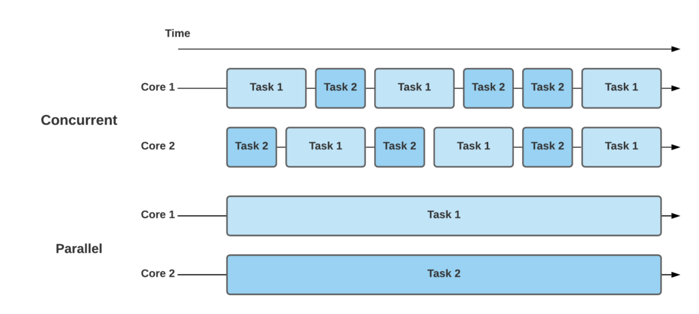
Конкурентность vs параллелизм
Параллелизм = одновременное выполнение нескольких операций. Требует нескольких CPU
Конкурентность = возможность выполнения нескольких операций в один и тот же временной интервал
Notes:
https://www.baeldung.com/cs/concurrency-vs-parallelism

Slide 4
Конкурентность в Go
Планированием запуска Go-рутин на тредах ОС занимается runtime. Программист может опосредованно влиять на работу планировщика:
GOMAXPROCS
Gosched()
LockOSThread()
Основной механизм реализующий конкурентность - каналы: с помощью них go-рутины обмениваются сообщениями.
Хороший цикл статей про планировщик: https://www.ardanlabs.com/blog/2018/08/scheduling-in-go-part1.html

Slide 5
Каналы
Какие из этих операций приведут к панике:
Чтение из закрытого канала
Запись в закрытый канал
Закрытие закрытого канала
Чтение из nil-канала
Запись в nil-канал
Закрытие nil-канала

Slide 6
Каналы
Какие из этих операций приведут к панике:
Чтение из закрытого канала
Запись в закрытый канал
Закрытие закрытого канала
Чтение из nil-канала
Запись в nil-канал
Закрытие nil-канала
Именно поэтому важно, чтобы только одна горутина управляла каналом (могла его закрыть).

Slide 7
Буферизованные каналы
Обычные каналы = синхронное взаимодействие между горутинами.
Буферизованные каналы = асинхронное взаимодействие.
Как выбрать размер буферизованного канала?

Slide 8
Буферизованные каналы
Обычные каналы = синхронное взаимодействие между горутинами.
Буферизованные каналы = асинхронное взаимодействие.
Как выбрать размер буферизованного канала?
В общем случае лучше начать с размера 1
Если буферизованный канал используется для передачи данных набору горутин, то его длина может равняться количеству этих горутин
Функциональность приложения не должна зависеть от размера буферизованного канала

Slide 9
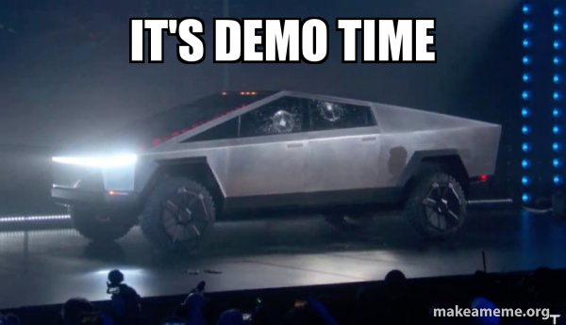
Контекст и graceful shutdown

Slide 10
Load-генератор
Напишем небольшой load-генератор
Инструменты для нагрузочного тестирования:
Yandextank (https://github.com/yandex/yandex-tank) + Pandora (https://github.com/yandex/pandora)
gatling: https://github.com/gatling/gatling

Slide 11
Context
Context
Распространение сигналов
Bag of values

Slide 12
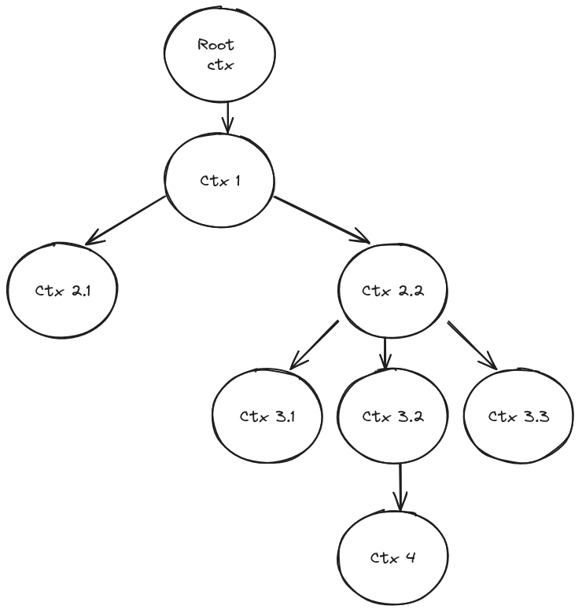
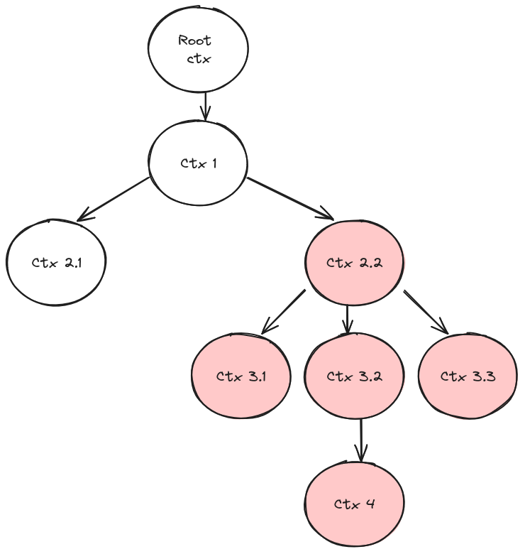
Context. Распространение сигналов
Отмена Ctx 2.2

Slide 13
Context. Bag of value
В контекст можно поместить любой объект. Извлечь этот объект можно по ключу. Этот объект доступен всем дочерним контекстам.
При этом:
объекты и ключи не типизированы
создается множество неявных зависимостей
Context стоит использовать как последнее средство передачи объектов.

Slide 14
Race-детектор
В Go есть утилита для детектирования data-race’ов. Для ее активации добавьте флаг -race к командам:
go test
go run
go build
go install
Подключение race-детектора приводит к снижению быстродействия приложения, отключайте его в production-окружении
https://go.dev/doc/articles/race_detector

Slide 15
Утечки горутин
Утечки горутин удобнее всего детектировать при помощи утилиты perf, но ее мы не будем разбирать сегодня
Одно из удобных решений для детектирования утечек: https://github.com/uber-go/goleak

Slide 16
Спасибо за внимание!
Вопросы?

